Slide 1
LM35 아날로그 온도
전압에서 온도로
LM35의 출력은 약 10mV/°C입니다.
관찰 조건: 실온·손으로 가볍게 감쌈·회복
Notes:
교재: pages/07_lm35.md
도입 질문: LM35 출력 0.25V는 몇 °C인가요?
개념 설명: 10mV/°C이므로 약 25°C입니다.
참고: https://www.ti.com/product/LM35
중고등학생을 위한 아두이노 입문

Slide 2
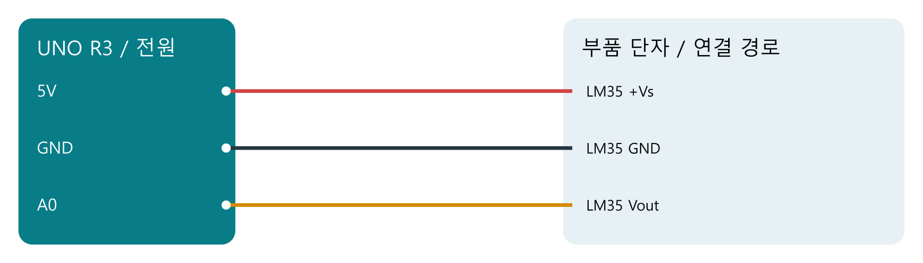
회로와 핀 연결
전원을 끄고 핀 이름을 확인합니다.
같은 GND를 공통으로 연결합니다.
Notes:
LM35 전용 식입니다. TMP36에는 적용하지 마세요. 실제 5V 전압과 ADC 오차 때문에 값에 오차가 있습니다. 패키지별 핀 배열을 확인하세요.
이 그림은 전기적 핀 연결도이며 브레드보드 배치도나 Fritzing 출력물이 아닙니다.
참고: https://www.ti.com/product/LM35

Slide 3
핵심 코드
int raw = analogRead(A0);
float voltage = raw * 5.0 / 1024.0;
float c = voltage * 100.0;
10mV/°C이므로 약 25°C입니다.
Notes:
전체 코드는 code/07_lm35/에 있습니다.
수업 중 코드를 한 줄씩 추적하고 어떤 핀을 읽거나 쓰는지 확인합니다.
LM35 전용 식입니다. TMP36에는 적용하지 마세요. 실제 5V 전압과 ADC 오차 때문에 값에 오차가 있습니다. 패키지별 핀 배열을 확인하세요.
참고: https://www.ti.com/product/LM35

Slide 4
확인 문제와 코드 수정
LM35 출력 0.25V는 몇 °C인가요?
섭씨와 화씨를 함께 출력하세요.
예상과 결과를 비교하고, 바꾼 코드의 이유를 설명합니다.
Notes:
정답: 10mV/°C이므로 약 25°C입니다.
추가 질문: TMP36에 같은 공식을 써도 되나요?
해설: 안 됩니다. 출력 오프셋과 변환식이 다릅니다.
정답 파일: answers/07_lm35.md
학생 활동지: worksheets/07_lm35.md

